Slide 1
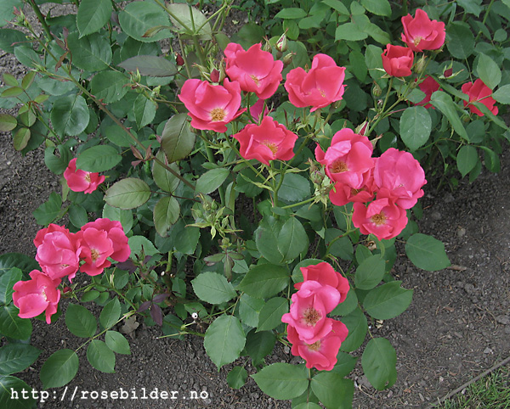
আজকের ক্লাসে সবাইকে স্বাগত

Slide 2
পরিচিতি
শারীরিক শিক্ষা ও স্বাস্থ্য
শ্রেণি—৬ষ্ট
অধ্যায়--১
গোলাম রাব্বানী
সহকারি শিক্ষক
গোমস্তাপুর বালুগ্রাম আলিম মাদ্রাসা

Slide 3
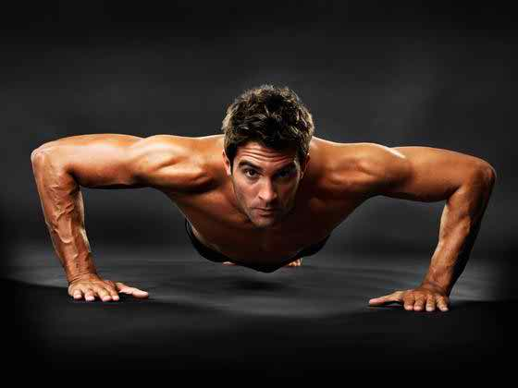
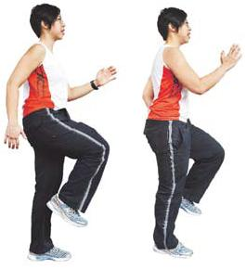
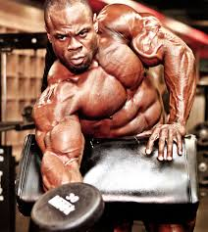
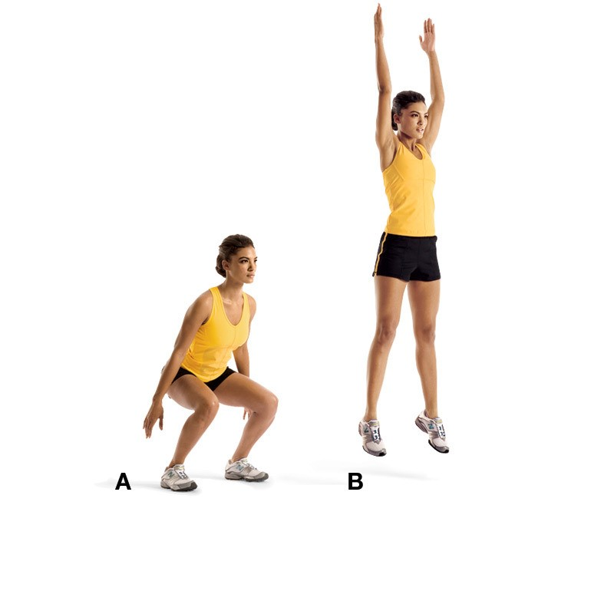
নিচের ছবিগুলো দেখ এবং বল কীসের ছবি?

Slide 4
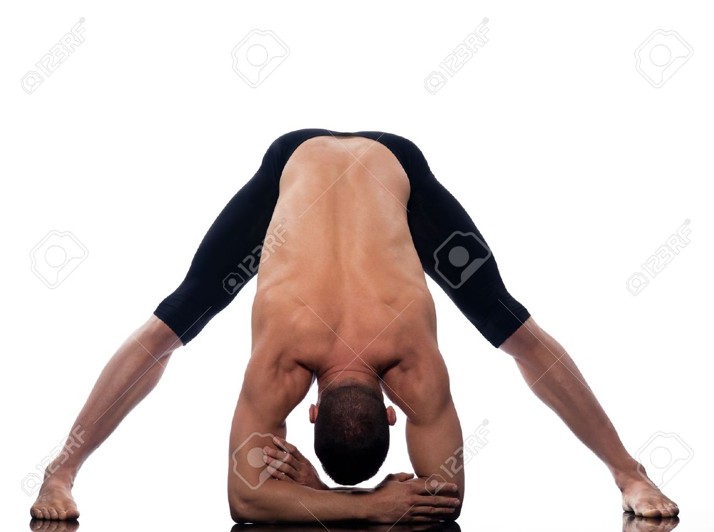
ব্যায়াম
আজকের আলচ্য বিষয়

Slide 5
শিখনফল
এই পাঠশেষে শিক্ষার্থীরা
ব্যায়াম কী তা বলতে পারবে।
ব্যায়াম কত প্রকার ও কী কী তা বলতে পারবে।
ব্যায়ামের উপকারিতা ব্যাখ্যা করতে পারবে।
ব্যায়ামের নিয়ম-কানুন বর্ণনা করতে পারবে।

Slide 6
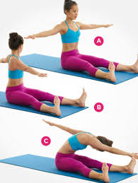
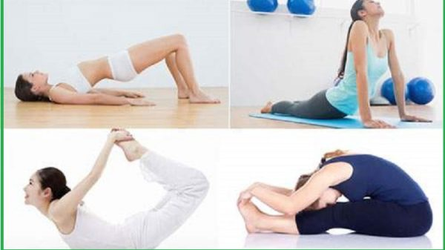
আমাদের শরীরে বিভিন্ন অঙ্গ প্রত্যাঙ্গ রয়েছে। আমাদের সে সব অঙ্গ প্রত্যাঙ্গকে নিয়ম মত নড়াচড়া করাকে শরীর চর্চা বলে। এটিকে আবার ব্যায়াম বলে।
Notes:
পূর্বজ্ঞান যাচাই করে নেওয়া যেতে পারে ।

Slide 7
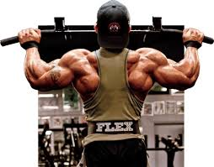
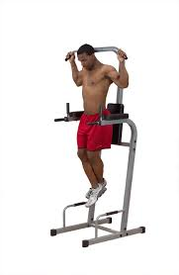
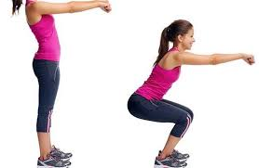
ব্যায়ামের আরো কিছু ছবি দেখ

Slide 8
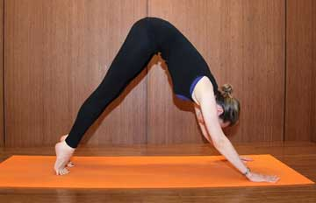
জোড়ায় কাজ
প্রত্যেক জোড়ায় ব্যায়াম কত প্রকার ও কী কী উদাহরণসহ লিখ?
Notes:
৪টি জোড়ায় ভাগ করে দিয়ে প্রতিটি দলের কাজ মিলিয়ে নিতে হবে ।

Slide 9
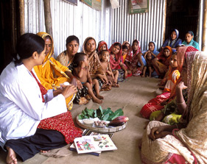
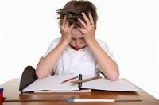
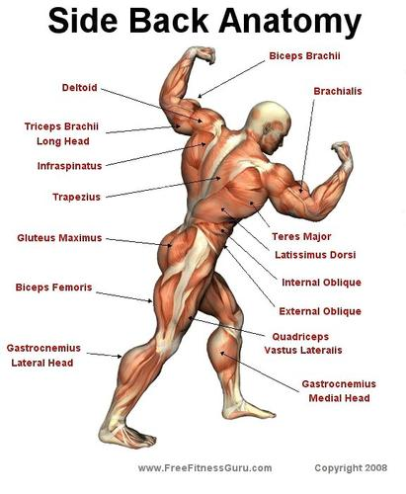
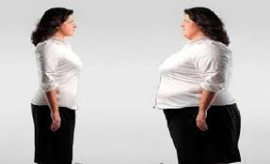
আরো কিছু ছবি দেখে বলতো ছবিতে কী দেখা যাচ্ছে।

Slide 10
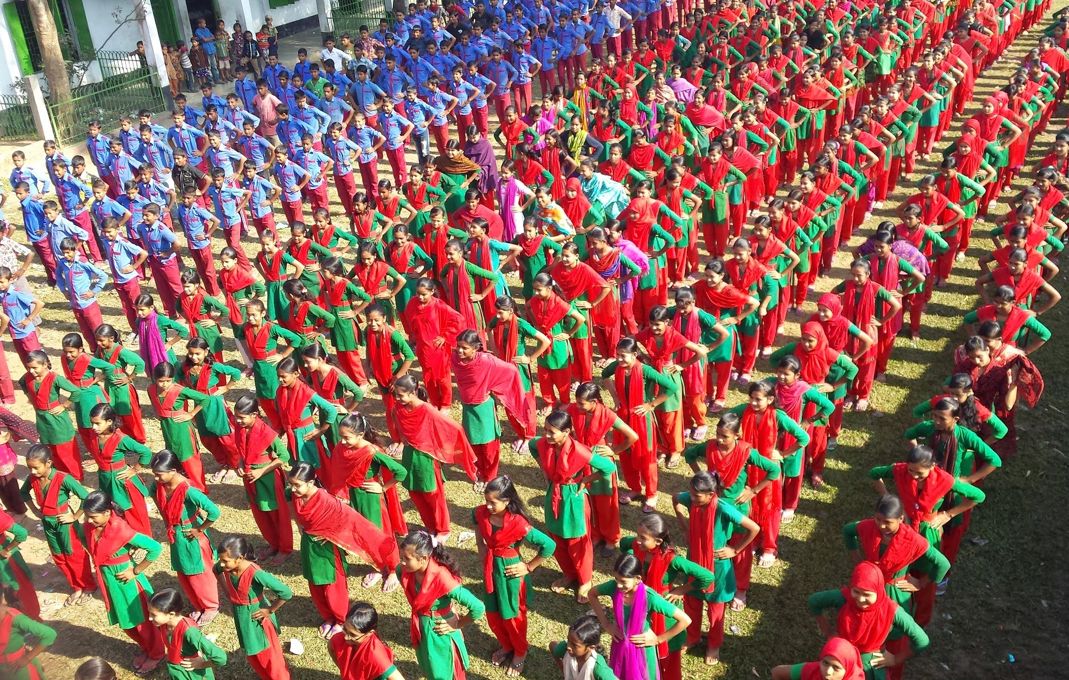
দলের কাজ
প্রত্যেক দল ৪টি করে ব্যায়ামের উপকারিতা লিখ?

Slide 11
মূল্যায়ন
থ্রো- ইভেন্টস কয়টি ও কী কী?
স্প্রিন্ট দৌড়ের স্টার্ট কয়টি ও কী কী?
সরঞ্জামবিহীন দু’টি ব্যায়ামের নাম বলো?
যে কোন ব্যায়ামের পূর্বে কী করতে হয়?

Slide 12
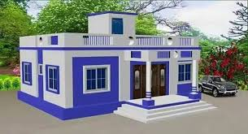
বাড়ির কাজ
ব্যায়ামের নিয়ম-কানুন লিখে আনবে।

Slide 13
খোদা হাফিজ তোমরা সবাই ভালো থেকো

